Slide 1
Notes:
Folie Geritser und Auftrag 2. Team vorstellen

Slide 2
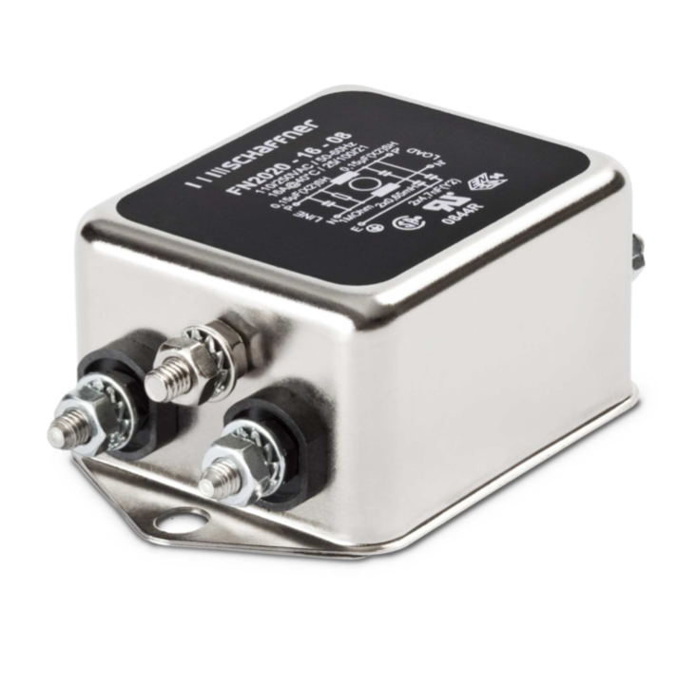

Slide 3

«DJ» EMI Filter für Netzteil
pro2E – Team 5

Slide 4
Realisierung Software

Slide 5
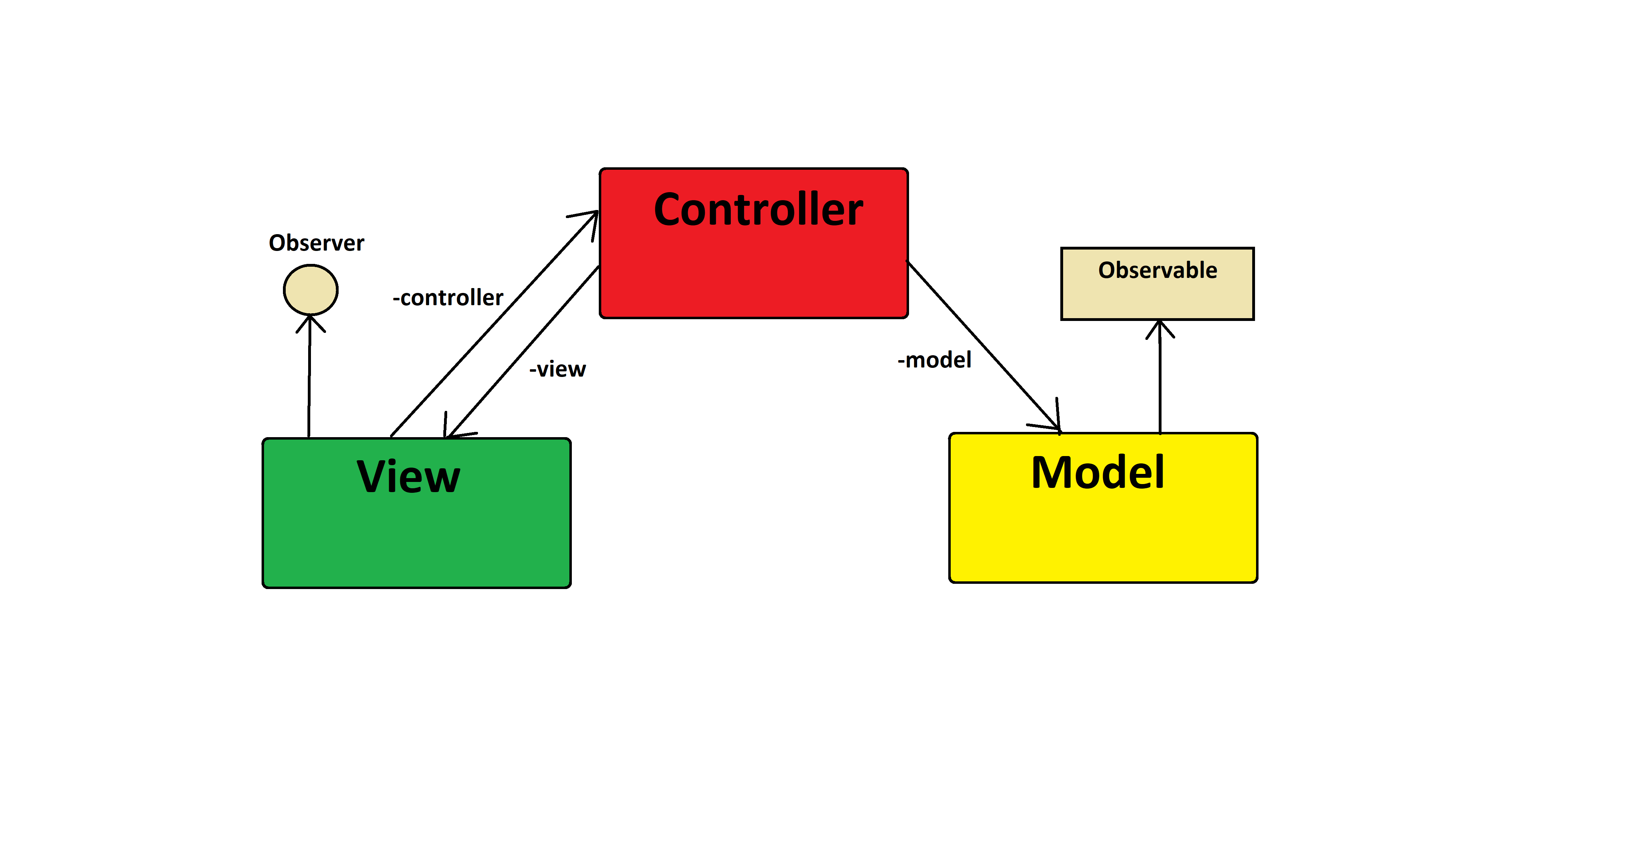

Slide 6
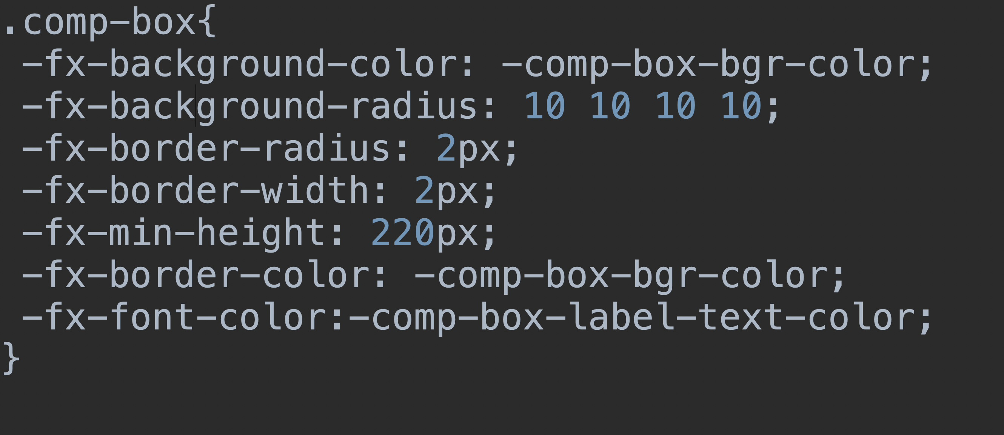

Slide 7
Elektrotechnik

Slide 8
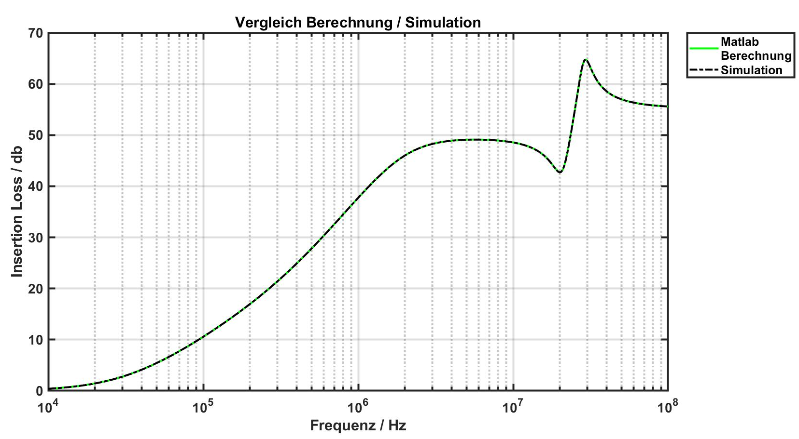

Slide 9
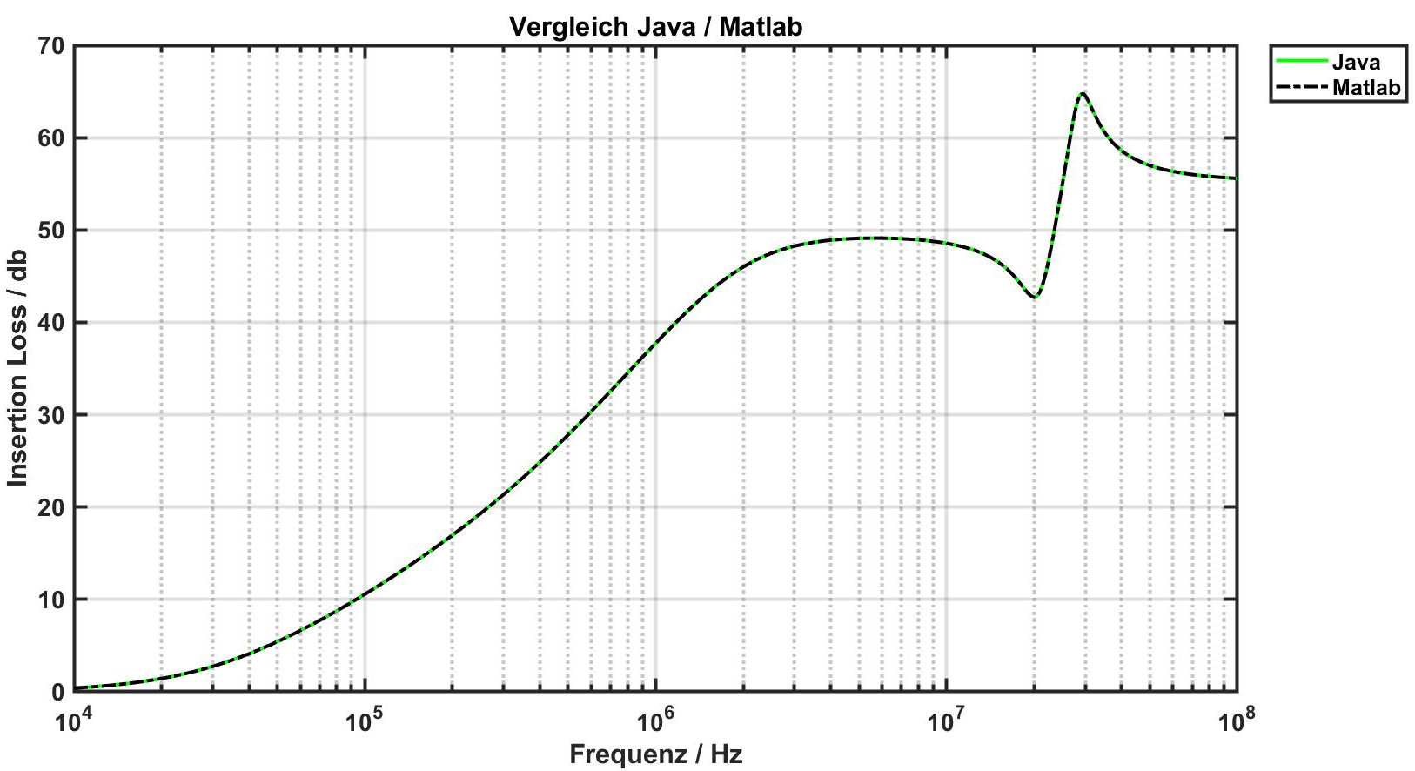

Slide 10
Projektmanagement

Slide 11
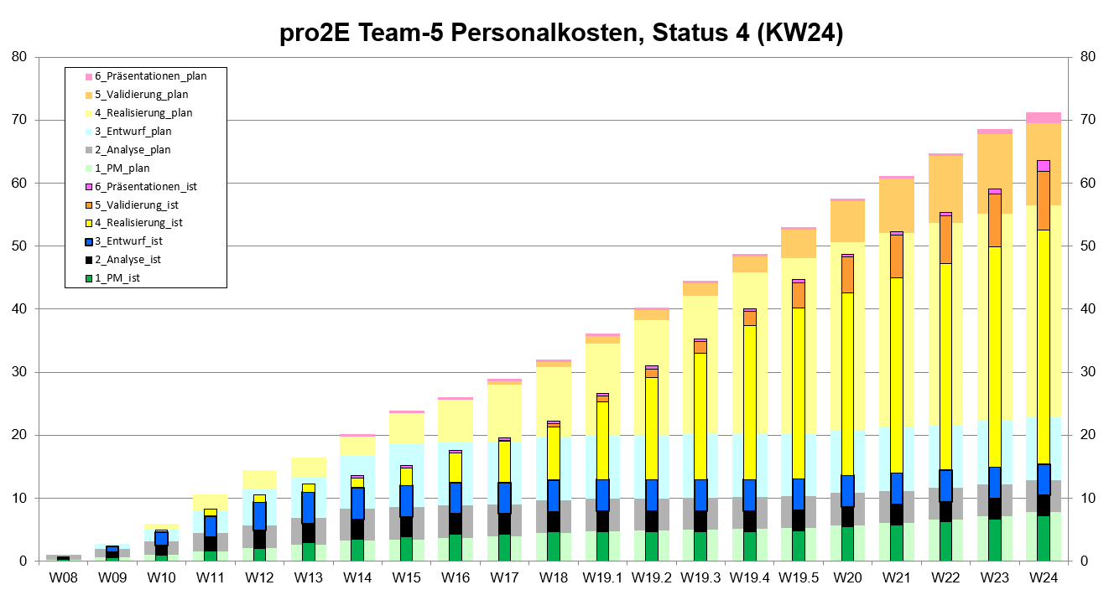

Slide 12
Fragen

